Slide 1


Rapport d’activité de l’EVS
2023
Espace de vie sociale, ou EVS, est un agrément de la CAF pour des structures qui assurent l’animation de la vie sociale sur un territoire donné.
Les EVS ont pour mission de participer à la cohésion sociale et au maillage du territoire.
Le Lien 26 a reçu son agrément pour l’EVS en automne 2021 et est entré en action à partir de juin 2022 autour d’un projet social qui définit trois objectifs :
Rompre les isolements
géographiques et sociaux
Favoriser l’accès
au droit et au travail
par l’autonomie
numérique
Connaître
et se faire
connaître

Slide 2
Les 3 axes opérationnels de l’EVS
L’espace de vie sociale du Lien 26 est missionné pour animer la vie sociale du territoire de la Communauté de Communes Dieulefit-Bourdeaux.
Ce qui nous anime : promouvoir le pouvoir d’agir individuel et collectif et participer au développement social local.
Pour faciliter notre déploiement et notre identification par les habitant-es et les partenaires, nous avons mis en place trois axes opérationnels :
Soutien
à la
parentalité
Partager et
Consommer
Autrement
Vieillir

Slide 3

Partenariats de territoire
Pour développer des projets et actions pertinents, l’EVS travaille avant tout à connaître et se faire connaître des partenaires du territoire et au-delà.
En 2023, nous avons donc développé le partenariat sur nos trois objectifs opérationnels et construit des projets en fonction des besoins repérés au cours des rencontres et des échanges.
Dans cet esprit, l’EVS du Lien 26 participe activement à la Convention Territoriale Globale avec la CCDB et la CAF.

Slide 4
Nos partenaires en 2023
Locaux
Départementaux
Régionaux / nationaux
CCDB
Les 21 communes
Petites villes de demain
Villages en transition
Tours de Jeux
Les Restos du Coeur
Radiolà
Les échos de Couspeau
Médiaculture
Réseau Femmes à l’abri 26
Le CCAS de Dieulefit
Le Tiers-lieu Le Parc
Osez Bouvières !
Le Préau
Les Ateliers 120
Le Magasin Général
L’Oustalet
Le Département
La CAF de la Drôme
La MSA
La Fédé26
UDAF 26
La Mission Locale de Montélimar
France Travail Montélimar
Le Planning Familial
Drôme Aménagement Habitat
Le Lycée des Catalins
La compagnie Les Vertébrés
Familles Rurales Valence
IREPS de Valence
UFOLEP
La Fresque du Numérique
Merci !

Slide 5



Soutien à la parentalité
2023
Forum des
métiers du soin
Groupe de Travail
Femmes en
milieu rural
Accompagnement
scolaire
Nouvelle formule
le mercredi matin sur 2h
samedi 3 juin 2023
30 professionnel-les
45 jeunes
Semaine
d’Information
à la Santé Mentale
Promeneurs du Net
et Promeneurs du Net
Parentalité
participation à la
dynamique locale
Projets
soutenus
par le REAAP

Slide 6
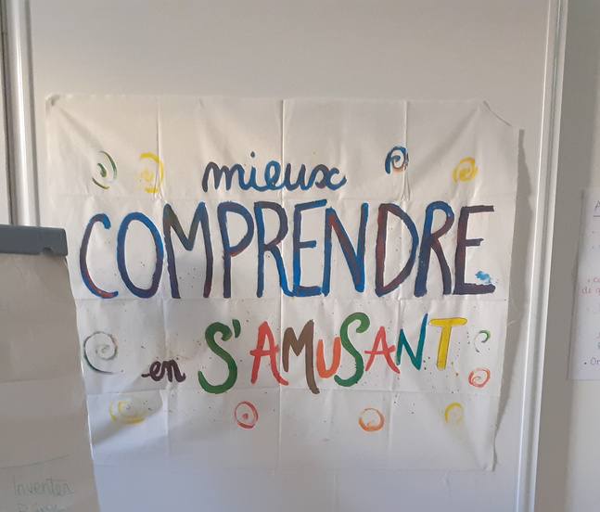
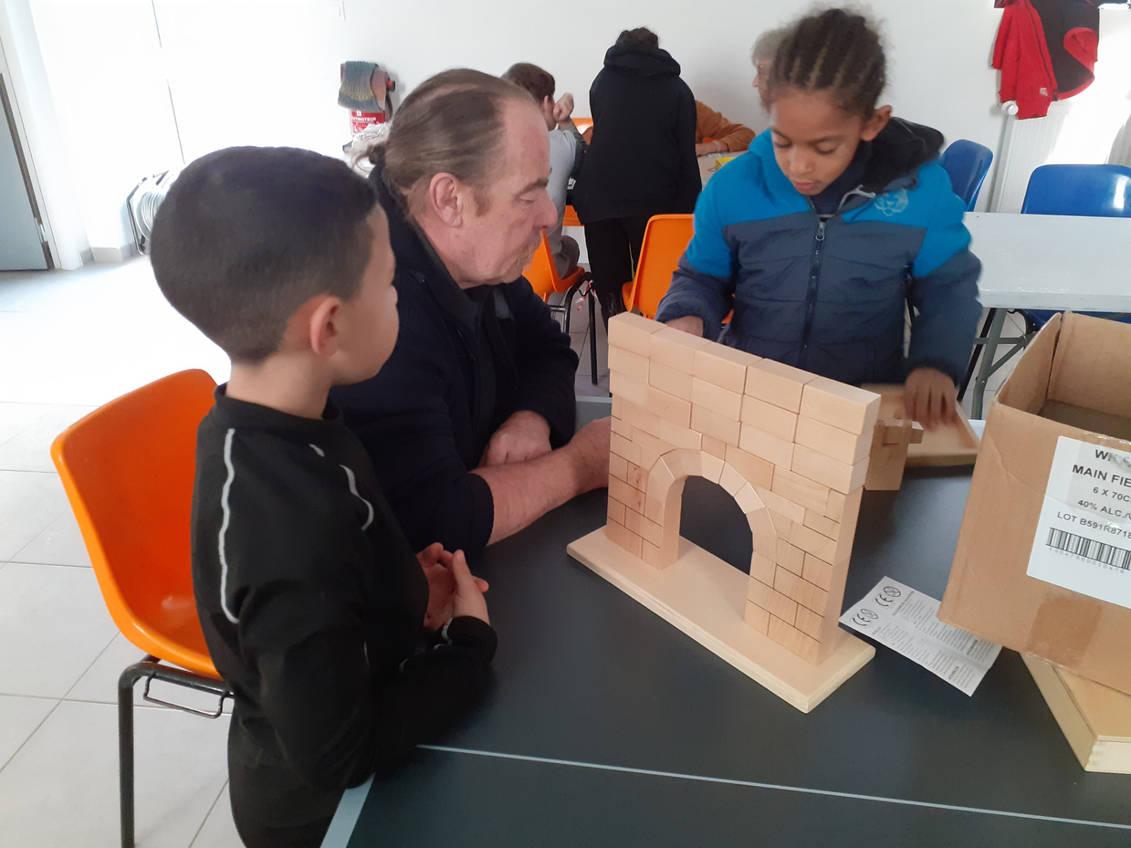
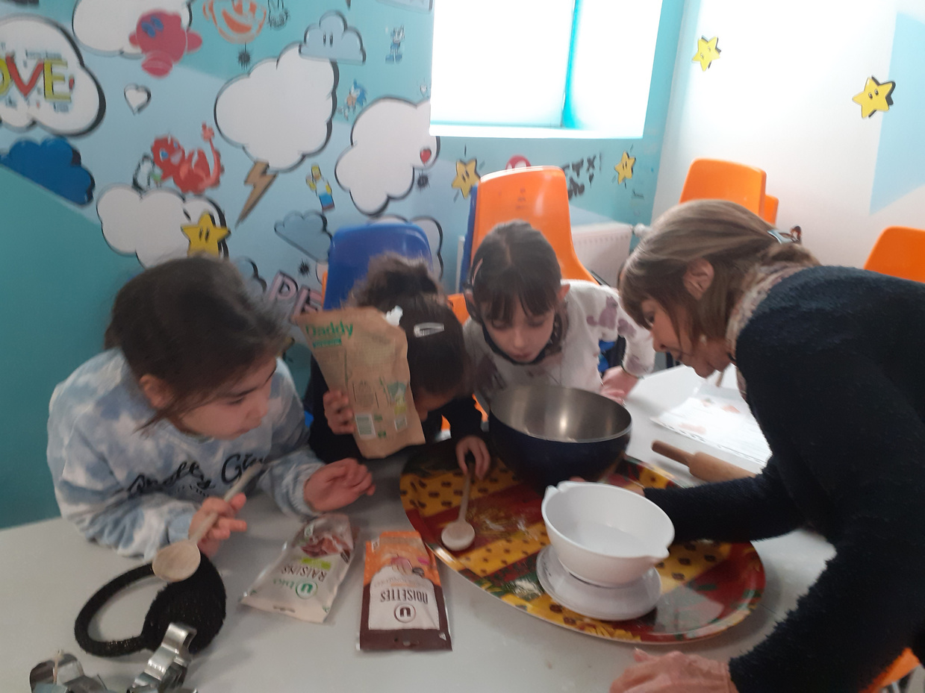
Zoom sur l’accompagnement scolaire
A partir de octobre 2023, une équipe de bénévoles accompagne des enfants sur 2h chaque mercredi en période scolaire à l’espace jeunes de la CCDB
Notre devise choisie
par les bénévoles et
validée par les enfants
Une heure de jeux
pédagogiques inspirés
de Montessori
Une heure d’activités
variées : arts plastiques, cuisine, ateliers philo...
Projet
soutenu
par le CLAS

Slide 7


Vieillir
2023
Participation au CAVS
Collectif d’actions vers
les Seniors
Ateliers-interventions
Seniors
Ateliers UFOLEP
L’estime de soi
au coeur du
bien-être
Soutien
aux actions seniors
proposées sur
le territoire
3 ateliers dans
3 communes
de octobre à juin
Poursuivre la dynamique
initiée par la Charte
Territoriale de
Solidarité avec les aînés
de la MSA
4 ateliers pour les +
de 70 ans
à Dieulefit
Cercles d’oralité
proposés
par Carole Joffrin
de la compagnie
Les Vertébrés

Slide 8



Zoom sur les ateliers-interventions-seniors
De octobre 2022 à juin 2023 : 3 ateliers (Danse Bien-être, Nutrition Santé et plaisir et Yoga sur Chaise sur 3 communes (La Bégude de Mazenc, Bourdeaux et Dieulefit)
D’autres ateliers ont commencé en octobre 2023 sur d’autres communes.
BILAN :
68 ateliers
277 participations
28 habitué-es
Poursuite de 2 ateliers sur le territoire
Action financée par la Conférence des Financeurs et les communes

Slide 9



Partager et consommer autrement
2023
Participation au
groupe TECS
Transitions Ecologiques
Citoyennes et Solidaires
Portage de
collectifs d’habitant-es
Formation à la
Fresque du
Numérique
Projets
soutenus
par le PCA
Jardins familiaux
aux Reymonds
Achats Groupés
Participation
à l’organisation
du Festival des
Mobilités bas carbone
Création de la
Bibliothèque mutualisée
de livres pour changer de mode et club de lecture
Partenariat fort
avec le Groupe
Local SSA pour une
démocratie alimentaire

Slide 10

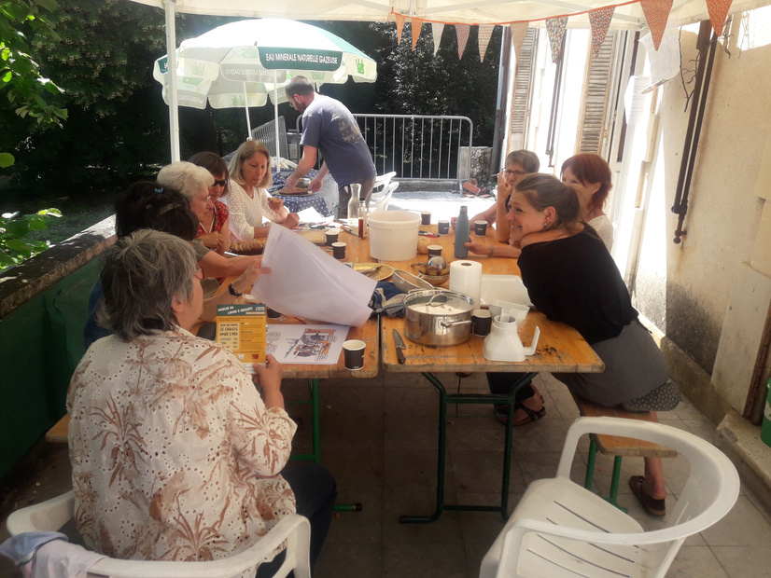
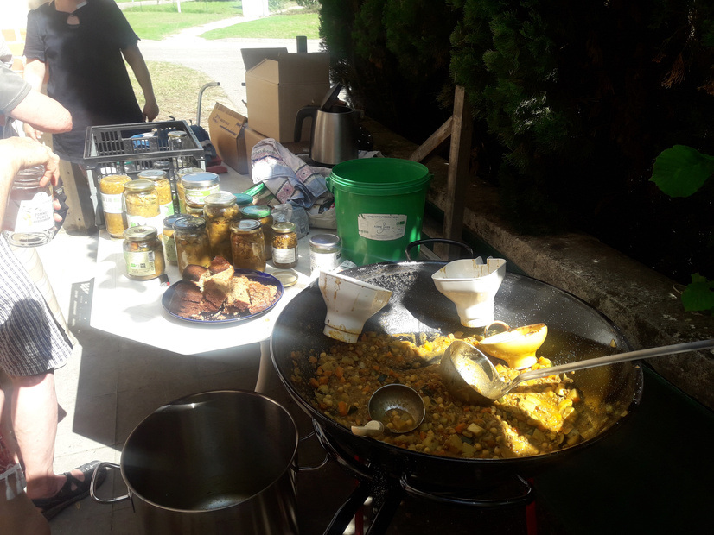
Zoom sur le partenariat avec le Groupe local SSA
L’espace de vie sociale Le Lien 26 participe à la dynamique pour une démocratie alimentaire sur le territoire avec le collectif d’habitant-es qui animent la SSA sur Dieulefit et alentours.
L’animatrice EVS est référente du groupe de travail Educ pop et a organisé en juin 2023 une cantine populaire aux Restos du coeur où un dhal végétarien a été cuisiné avec les bénévoles puis distribué aux personnes accueillies.

Slide 11

Zoom sur les Temps Partagés Alimentation
Beau projet de territoire !
En mai 2023, une petite équipe (Le Lien 26, Radiolà, PAT CCDB, Groupe Local SSA, Les échos de Couspeau) a sillonné le territoire pour des temps d’écoute et d’échanges autour des podcasts Plat de résistances de Radiolà !

Slide 12
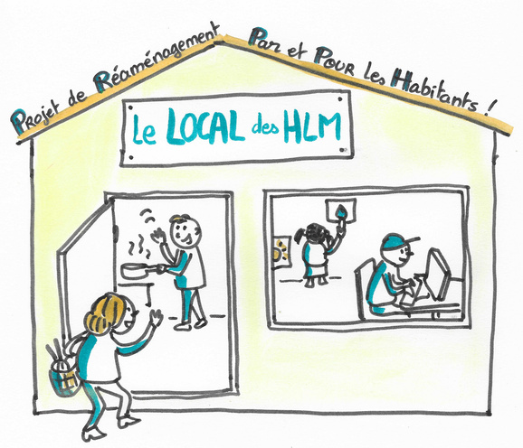
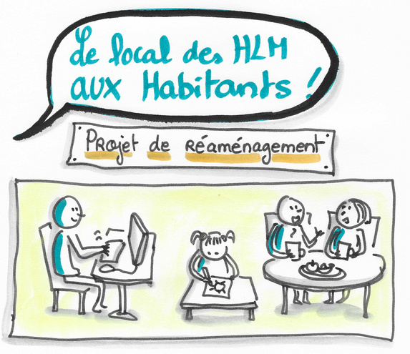


Nos actions aux Reymonds !
Le Lien 26 dispose d’un local aux HLM des Reymonds.
Nous avons à coeur de pouvoir apporter de l’animation dans ce quartier, ce qui a été rendu difficile en 2023 par le chantier de réhabilitation.
Nous avons pu rencontrer les habitant-es pour réfléchir à leurs besoins et envies et deux des collectifs d’habitant-es que nous accompagnons se situent dans ce quartier !
Le 2 juin nous avions organisé une fête des voisins qui a accueilli une quinzaine d’habitant-es malgré la tempête !
Merci Marie
pour les dessins !

Slide 13
Et pour 2024 ?
Bien parti-es sur notre lancée, on garde le cap !

Slide 14


Slide 15

Zoom sur le GT Femmes en milieu rural
Le GT Femmes en milieu rural regroupe des partenaires (associations, élu-es, individus, institutions) concernés par la situation des femmes sur le territoire.
Ensemble, les partenaires travaillent sur des thématiques pour évaluer le vécu féminin et identifier les risques d’inégalité et/ou de violence.
Le GT se réunit tous les 2 mois et tend à organiser des actions pour les publics féminins et les partenaires.
Actions à venir :
Rencontre avec Emilie Bouix, responsable du Résavv de Montélimar pour un temps de formation sur le thème de l’emprise
Organisation d’une réunion de sensibilisation au signalement des violences conjugales avec l’ordre des médecins de la Drôme
Stage amour et sexualité par Parlons crush pour des mères et filles en précarité
Ateliers Les Entreprenantes par l’Ouvre-chemins pour des femmes en situation de précarité et/ou monoparentalité

Slide 16
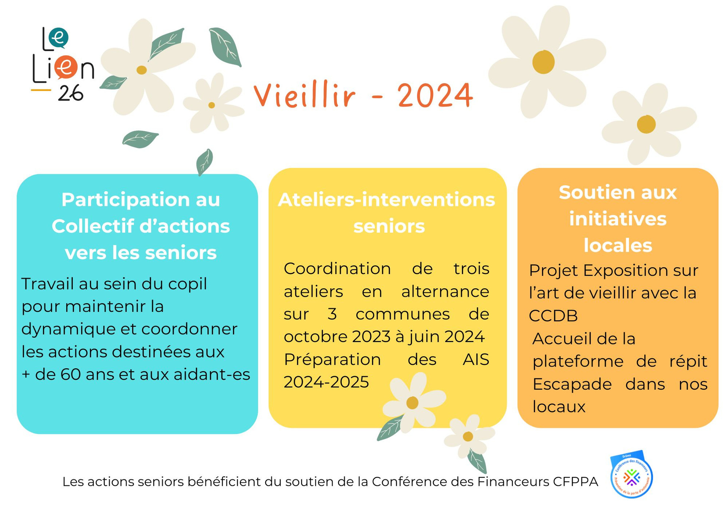

Slide 17



Zoom sur les AIS 2023-2024
Trois nouveaux ateliers : Stimules tes neurones, Plantes et Papiers et Qi Gong thérapeutique
Trois autres communes : La Roche-Saint-Secret, Pont de Barret, Le Poet-Laval
Avec une alternance de 3 semaines sur chaque commune
D’autres ateliers
devraient commencer
au mois d’octobre :
Relaxologie,
Laboratoire graphique.
Stimules tes neurones est maintenu !
Action financée par la Conférence des Financeurs et les communes

Slide 18


Slide 19

Zoom sur le portage de collectifs
L’espace de vie sociale peut accompagner des initiatives d’habitant-es et porter des collectifs dans le cadre de projets conformes à nos valeurs.
L’animatrice EVS aide les habitant-es à formuler le projet qui est soumis à la collégiale associative pour validation.
Financement PCA
Jardins Familiaux à
Développement Social
des Reymonds
Achats groupés
aux Reymonds
Mobilité solidaire
Projet citoyen de créer un groupement d’achat pour faciliter la fourniture de produits d’épicerie sèche sur le quartier des Reymonds avec des tarifs différenciés selon les revenus.
Une initiative citoyenne pour créer une solution pérenne de facilitation dans la mobilité pour des personnes empêchées durablement ou temporairement.
Une dizaine d’habitant-es du quartier des Reymonds s’organise pour obtenir 500m2 de terrain pour des parcelles à cultiver.
Collectifs en cours de constitution

Slide 20


Vous avez des idées, des envies, des projets ?
Vous avez envie de participer à la vie du territoire,
de vous impliquer dans nos actions ?
Espace de vie sociale
vous êtes les bienvenu-es !
Pour contacter l'animatrice de l'espace de vie sociale :
emilie-lelien26@orange.fr
07 87 33 94 / 04 69 14 48 06

